Slide 1
UI specifikace

Slide 2
Motivace
Cílem tohoto projektu je „zmodernizovat“ fyzické nástěnky vytvořením webové aplikace

Slide 3
Product statement
Digitální nástěnka slouží pro uživatele, kteří chtějí rychle a jednoduše prodat/nakoupit staré věci jako jsou například učebnice, skripta, atd. a to vše z pohodlí domova

Slide 4
Business požadavky
Funkční požadavky:
Jednoduchý, minimalistický vzhled
Snadné na použití bez větších problémů
Nefunkční požadavky:
Rychlá odezva
Dostupnost 7 dní v týdnu, 24 hodin denně (po většinu roku)
Minimální kognitivní zátěž pro uživatele

Slide 5
Limitace
Aplikace nebude obsahovat možnost zvolení si instituce do které uživatel patří
V profilu uživatele bude pouze možnost změnit osobní údaje (e-mail, heslo, jméno), přehled vytvořených inzerátů a možnost odhlášení
Aplikace nebude obsahovat možnost změny jazyka
Komunikace s autorem bude řešena pouze prostřednictvím komentářů pod inzeráty (nebude se jednat o chat v reálném čase)

Slide 6
Persony
V tomto projektu budeme definovat celkem 3 typy osob:
Martin Vágner (A)
Petra Konečná (B)
Josef Vomáčka (C)

Slide 7
Persona A
Jméno: Martin Vágner
Věk: 20
Pohlaví: muž
Koníčky: programování, automatizace, moderní technologie, hraní her
Typický den: Martin žije v digitálním světě. Je zvyklý na aplikace jako jsou Slack, Discord nebo Trello. Nesnáší papírování, protože má pocit, že se informace ztrácejí a nejsou znovu snadno dohledatelné. Věří, že cokoli není v cloudu, neexistuje.
Stručná historie: Martin je studentem vysoké školy. Každé ráno si kontroluje své notifikace. Digitální nástěnka je jedna z těch prvních věcí, co si otevře, aby věděl, co nového se děje (ať už se jedná o změnu v rozvrhu, nebo nějakou akci). Večer si přenastavuje notifikace, aby ho aplikace a neobtěžovali, když zrovna nepracuje/nestuduje.

Slide 8
Persona B
Jméno: Petra Konečná
Věk: 42
Pohlaví: žena
Koníčky: zahradničení, plánování různých akcí, čtení knih
Typický den: Petra je zvyklá na efektivitu, ale není technologický nadšenec. Pamatuje si dobu fyzických nástěnek (papírů s razítkem), což jí přišlo chaotické, ale na druhou stranu měly "osobní" charakter. Digitální nástěnku používá, protože musí, ale oceňuje, že nemusí nic tisknout.
Stručná historie: Petra přijde ráno do práce a zapne si PC a zkontroluje si notifikace v mailu. Digitální nástěnku zapne pouze, pokud v mailu vidí notifikaci, nebo pokud chce předat informace zbytku firmy.

Slide 9
Persona C
Jméno: Josef Vomáčka
Věk: 82
Pohlaví: muž
Koníčky: kutilství, sběratelství, sledování televize, čtení knih a novin
Typický den: Josef je člověk, který se digitálnímu světu vyhýbá záměrně. Problém není v tom, že by byl technicky neschopný, ale v tom, že digitální formu komunikace vnímá jako neosobní a nespolehlivou. Od nástěnek očekává, že informace budou statické, neměnné a okamžitě čitelné bez jakékoliv interakce. Fyzické nástěnky má rád převážně kvůli tomu, že vyvolávají fyzický kontakt mez lidmi, který není možné uskutečnit v digitálním světě.
Stručná historie: Josef ráno vstane, nasnídá se a jde se projít do přírody. Během své procházky se zastaví v obchodu se sběratelským zbožím, aby se podíval, jestli nemají něco nového, co by se mu hodilo do kolekce. Odpoledne se věnuje vlastní zálibě a to kutilství. Večer se podívá na zprávy a před spánkem si čte knihu.

Slide 10
Uživatelské cíle
Prohlížení obsahu
Zobrazení aktuálních inzerátů na hlavní stránce
Vyhledání konkrétního inzerátu
Filtrování inzerátů
Správa uživatelského účtu
Přihlášení se ke svému účtu
Registrace nového uživatele

Slide 11
Interakce s inzeráty
Zobrazení detailu inzerátu
Možnost přidat komentáře pro přímou interakci s autorem
Zveřejnění inzerátu
Vytvoření a zveřejnění nového inzerátu
Výběr kategorie pro nový inzerát z poskytnuté nabídky
Přidání textového popisu inzerátu a volitelného obrázku

Slide 12
Use casy a scénáře
Zobrazení seznamu inzerátů
Vyhledání konkrétního inzerátu pomocí vyhledávacího pole
Filtrování inzerátů
Zobrazení detailu inzerátu
Registrace nového uživatele
Přihlášení se k účtu
Zveřejnění inzerátu
Správa účtu
Komunikace s autorem inzerátu
Přepínání mezi světlým a tmavým režimem

Slide 13
Vyhledání inzerátu
UseCase
Uživatel očekává:
Rychlé vyhledání konkrétního inzerátu
Našeptávání při psaní
Zobrazení požadovaných výsledků
Scénář
Systém zobrazí:
Vyhledávací pole v horní části stránky
Během psaní do vyhledávače napovídání
Aktualizovaný seznam inzerátů

Slide 14
Filtrování inzerátu
UseCase
Uživatel očekává:
Seznam kategorií pro výběr
Okamžitou změnu výsledku
Indikaci zvoleného filtru
Scénář
Systém zobrazí:
Checkboxy v bloku „Filtry“
Aktualizované inzeráty po výběru filtru
Označení aktivního filtru

Slide 15
Registrace
UseCase
Uživatel očekává:
Možnost vytvořit si účet
Formulář pro zadání potřebných údajů
Vyjádření souhlasu s pravidly
Potvrzení registrace
Scénář
Systém zobrazí:
Přesměrování na registraci na přihlašovací stránce
Textové pole pro vyplnění údajů
Checkbox pro souhlas se zpracováním osobních údajů
Tlačítko „registrovat“

Slide 16
Přihlášení
UseCase
Uživatel očekává:
Přístup do systému pod svým jménem
Funkci pro zapamatování přihlášení
Přístup k registraci, pokud účet nemá
Úspěšné přihlášení
Scénář
Systém zobrazí:
Přihlašovací formulář
Checkbox „Pamatovat si mě“
Odkaz na registraci
Tlačítko „Přihlásit“

Slide 17
Zveřejnění inzerátu
UseCase
Uživatel očekává:
Tlačítko pro přidání inzerátu
Formulář pro zadání informací
Validaci vyplněných dat
Potvrzení o vytvoření
Scénář
Systém zobrazí:
Tlačítko „Přidat inzerát“ po přihlášení
Formulář pro zadání informací (název, popis, …)
Kontrola, zda jsou vyplněna povinná pole
Tlačítko pro zveřejnění inzerátu
Informaci o úspěšném vytvoření

Slide 18
Správa profilu / uživatelské prostředí
UseCase
Uživatel očekává:
Přístup ke svým datům
Možnost změnit vzhled aplikace
Rychlá orientace v systému
Scénář
Systém zobrazí:
Tlačítko „Můj profil“ po přihlášení
Ikona pro přepnutí na tmavý režim
Zřetelné rozlišení mezi stavy „přihlášen“ a „odhlášen“

Slide 19
Komunikace
UseCase
Uživatel očekává:
Prostor pro vyjádření názoru / položení dotazu
Pole pro napsání zprávy
Možnost odeslat zprávu
Scénář
Systém zobrazí:
Sekce „Komentáře“ v detailu inzerátu
Textové pole „Napsat komentář“
Tlačítko „Přidat“ pro zveřejnění komentáře

Slide 20
Digitální nástěnka – task list
Prohlížení a vyhledávání
Zobrazit úvodní stránku se seznamem inzerátů
Zadat klíčové slovo do vyhledávacího pole
Vybrat kategorii v panelu filtrů
Zobrazit výsledný seznam inzerátů dle zvolených filtrů
Práce s inzerátem
Kliknout na vybraný inzerát
Zobrazit detailní informace o inzerátu
Napsat komentář
Odeslat komentář

Slide 21
Registrace a přihlášení
Kliknout na tlačítko pro přihlášení
Vyplnit příslušný formulář
Potvrdit souhlas se zpracováním osobních údajů (v případě registrace)
Dokončit proces přihlášení/registrace
Vytvoření inzerátu
Kliknout na tlačítko „Přidat inzerát“
Vyplnit název inzerátu
Vybrat příslušnou kategorii z nabídky
Vyplnit popis inzerátu
Nahrát volitelný obrázek
Zveřejnit hotový inzerát

Slide 22
Skupiny úkolů (Task groups)
Zobrazení (vizuální reprezentace)
Domovská stránka (vstupní stránka)
Zobrazení seznamu inzerátů podle kategorií
Zobrazení detailu inzerátu
Prohlížení popisu a informací o inzerátu
Zobrazení komentářů u inzerátu
Zobrazení informací o uživatelském profilu
Uživatelské akce
Výběr kategorie inzerátu
Filtrování a řazení inzerátu
Výběr konkrétního inzerátu
Registrace nového uživatele
Přihlášení ke stávajícímu účtu
Vytvoření (přidání) nového inzerátu
Přidání komentáře k inzerátu
Návrat z detailu inzerátu zpět na seznam

Slide 23
Wireframy
Seznam wireframu:
Domovská stránka – odhlášeno
Domovská stránka – přihlášeno
Domovská stránka – přihlášeno (Můj profil)
Přihlašovací formulář
Registrační formulář
Inzerát – detail
Přidat inzerát

Slide 24
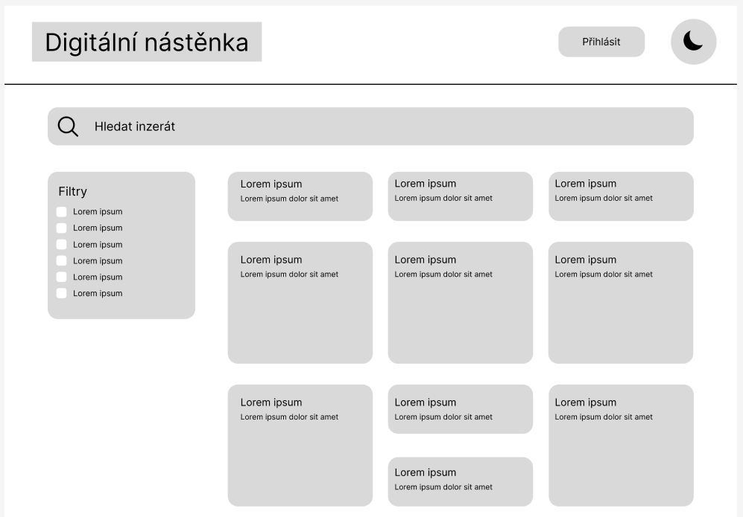
Domovská stránka – odhlášeno

Slide 25
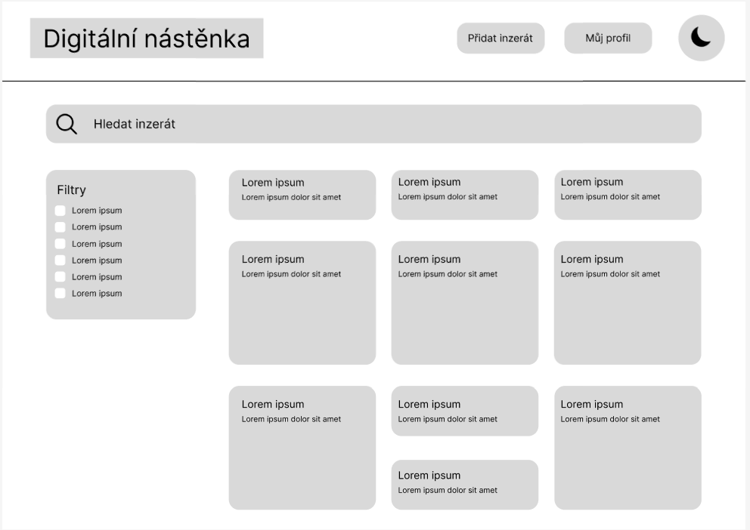
Domovská stránka – přihlášeno

Slide 26
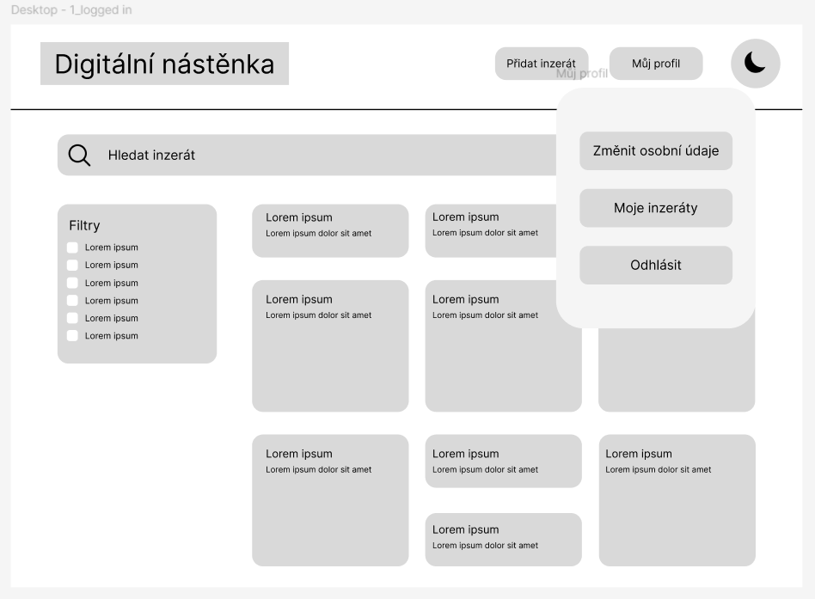
Domovská stránka – přihlášeno (Můj profil)

Slide 27
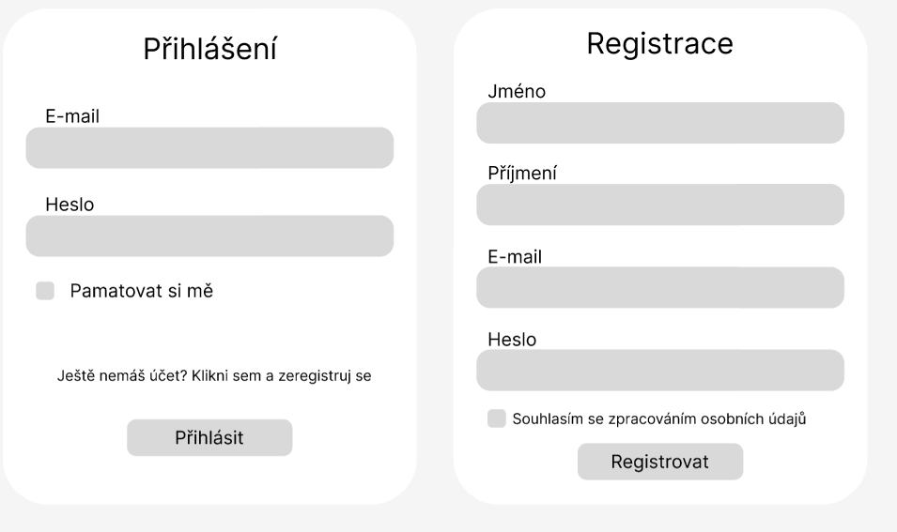
Přihlášení a registrace

Slide 28
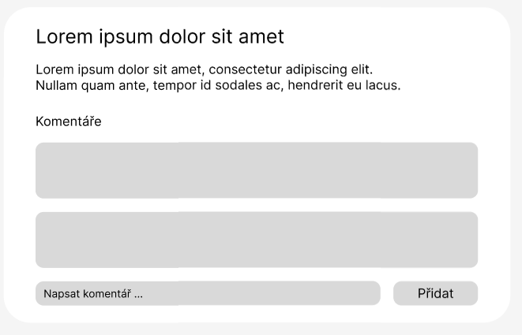
Detail inzerátu

Slide 29
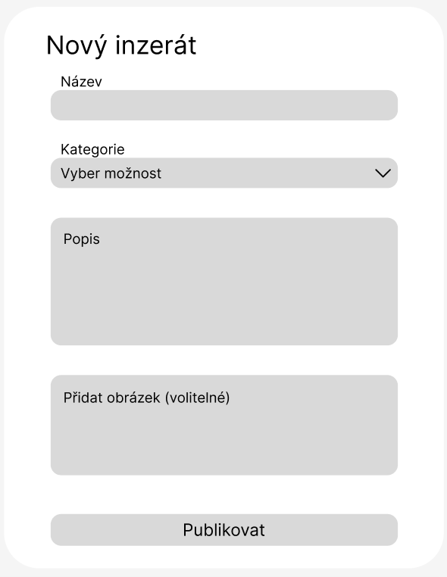
Přidat inzerát

